Slide 1
Procesamiento de Consultas
Base de Datos II

Slide 2
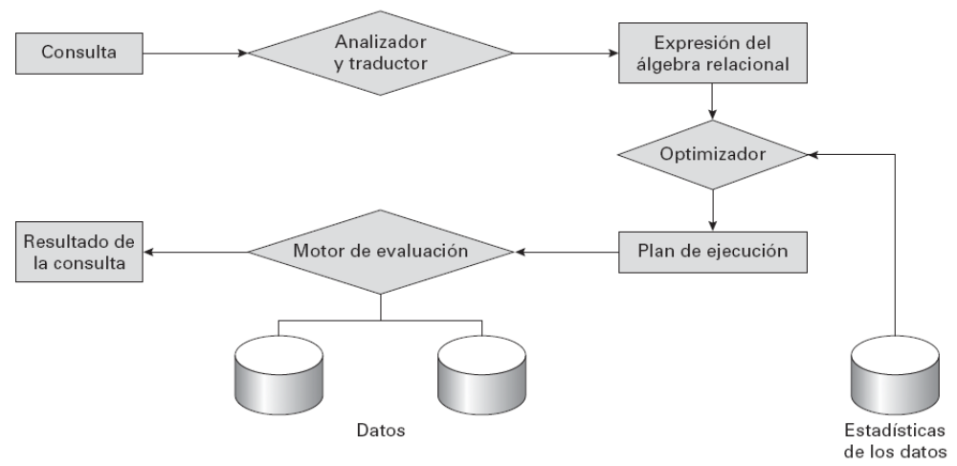
Introducción
El procesamiento de consultas hace referencia a la serie de actividades que se realizan para recuperar datos desde una base de datos.
Los pasos involucrados en el Procesamiento de las consultas son:
  Análisis y Traducción
  Optimización.
  Evaluación.

Slide 3
Introducción
El Análisis y Traducción de consultas cumple la misma función que el analizador léxico y sintáctico de un compilador:
  Revisa la sintaxis.
  Verifica en el catálogo del sistema que todos los identificadores sean nombres de objetos de la base de datos.
El resultado es el conjunto o serie de expresiones del álgebra relacional a evaluar para obtener el resultado de la consulta.
Ejemplo:
    SELECT saldo FROM cuenta WHERE saldo < 2500;
  Se traduce en:
    σ_{saldo < 2500} (π_{saldo}(cuenta))
  O en:
    π_{saldo}(σ_{saldo < 2500} (cuenta))

Slide 4
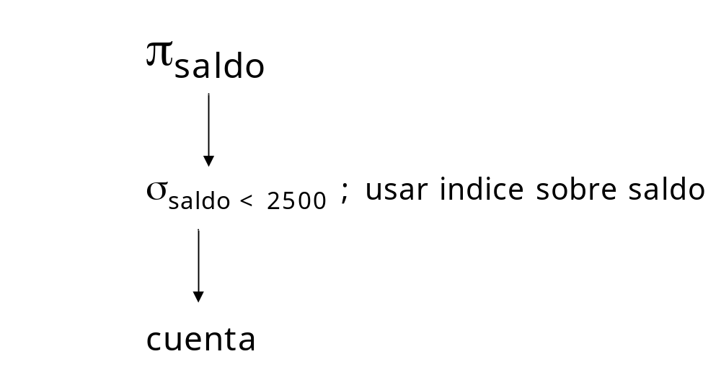
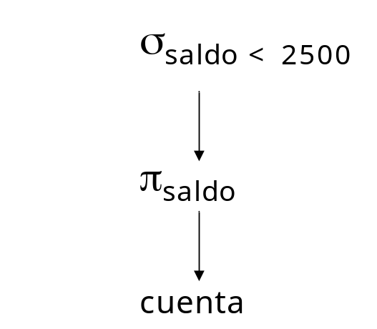
Introducción
La fase de Optimización devuelve como resultado el plan de ejecución de la consulta
Por lo general las operaciones del álgebra están anotadas con instrucciones de cómo evaluar, que pueden ser:
  Algoritmo a usar
  Índice a usar
Las operaciones anotadas se conocen como primitivas de evaluación
El conjunto de todas la primitivas a evaluar se conoce como plan de ejecución.
Primitiva
Plan 1:
Plan 2:
anotación

Slide 5
Coste de una consulta
El coste de un consulta esta dado por la suma del coste de evaluación de las primitivas de los planes de ejecución
Por lo general el optimizador devuelve el plan de menor coste.
La métricas de coste pueden ser:
  Costo de Acceso a Disco
    Número de bloques leídos
    Número de bloques escritos
    Número de búsquedas realizadas
  Utilización de CPU (Tiempo de uso del cpu)
  Uso de Memoria Principal (Tamaño de RAM utilizada)
  Uso de Memoria Auxiliar (Archivos auxiliares en disco)
  Costo de comunicación (Tiempo de transmisión de datos a través de una red)
El optimizador también hace uso de informaciones estadísticas recabas acerca de las relaciones

Slide 6
Coste de una consulta
Como ejemplo supóngase que se utiliza como métrica el numero de bloque leídos/escritos
El optimizador puede tener los siguientes datos estadísticos acerca de la tabla cuenta.
  Número de Bloques en disco: 100.
  Número de valores diferentes en columna “saldo”: 20
  Número de Filas: 2000.
  Índice secundario sobre la columna saldo.
De los datos anteriores puede inferirse otros datos:
  Número promedio de filas por bloques: 20
  Número promedio de filas por valor de la columna
  saldo: 100.

Slide 7
Coste de una consulta
El optimizador puede utilizar los datos anteriores para aproximar el coste de cada plan
Plan 1:
  Proyección sobre columna saldo
    Implica leer 100 bloques de disco
  Selección de los valores de saldo menor a 2500
    Implica tiempo de CPU aproximado al tiempo de leer 1 bloque de disco
  Coste del Plan 1 igual a leer 101 Bloques de disco

Slide 8
Coste de una consulta
Plan 2:
  Selección de los valores de saldo menor a 2500
    Suponiendo que 2500 fuera el valor medio de los valores en la columna saldo significa que hay 10 valores de saldo menores a 2500.
    En promedio hay 1000 filas con saldo menor a 2500, teniendo en cuenta que hay 100 filas en promedio por cada valor de la columna saldo.
    En promedio hay 50 bloques con filas cuyo saldo es menor que 2500, ya que en promedio hay 20 filas por bloque
    Con el índice se puede planificar para que solo se realicen la lectura de estos 50 bloques.
    La selección entonces toma como coste promedio la lectura de 50 Bloques.
  Realizar la proyección toma un tiempo de CPU igual a leer 1 bloque.
  Coste del Plan 2 igual a 51 Bloques en promedio
Este análisis da como resultado un tiempo promedio el cual no puede ser el caso de una consulta real.

Slide 9
Coste de una consulta
El optimizador devuelve el plan 2 como Plan de ejecución de la consulta, ya que:
  El plan 1 siempre tiene siempre un costo de 101 bloques
  El plan 2 tiene en promedio un costo de 51 bloques.
  El coste real del plan 2 sería siempre mayor a 51 bloques, pero gracias al índice muy difícilmente tomaría un coste de 101 bloques.
La optimización de consultas es similar a las técnicas de optimización tradicionales:
  Buscar una solución dentro de un espacio de soluciones, tal que dicha solución optimice (min/max) el resultado de una función que representa al problema.
Sin embargo el optimizador no siempre escoge el plan más optimo, ya que una búsqueda exhaustiva de la estrategia óptima puede consumir mucho tiempo de proceso.
  Se dice entonces que el optimizador escoge una estrategia “razonablemente eficiente”.

Slide 10
Información Estadística
El SGBD guarda información estadística de las relaciones en el catalogo, la cual es utilizada por el optimizador para evaluar el coste de los planes
La informaciones que se deben guardar sobre las relaciones son:
  Nro. de tuplas de la relación r.
    n_{r}
  Nro. de bloques que contienen tuplas de la relación r.
    b_{r}
  Tamaño en bytes de una tupla de r.
    t_{r}
  Nro. de tuplas de r que caben en un bloque.
    f_{r}
  Nro. de valores distintos del atributo A de la relación r.
    V(A,r)
  Nro. medio de filas de r que satisfacen una condición de igualdad sobre el atributo A de la relación r.
    CS(A,r) = n_{r} / V(A,r)

Slide 11
Información Estadística
Además de la información de las relaciones, también se utilizan información acerca de los índices:
  Grado de salida de los nodos internos del índice i (para índices con estructuras de Árbol B/B+).
    g_{i}
  Nro. de bloques en el nivel hoja del índice i.
    MB_{i}
  Altura del índice para el atributo A de r.
    AA_{i} = ⎡log _{gi /2}( V(A,r) ) ⎤

Slide 12
Operación Selección
A1. Búsqueda lineal (Full Scan): Se examina cada bloque del archivo y se comprueba si los registros cumplen con la condición de selección. El costo de este algoritmo es: C_{A1} = b_{r} ya que se deben leer todos los bloques del archivo
SQL> SELECT Apellido,
2 dept
3 FROM emp
4 WHERE dept = 42;
apellido dept
---------------------------------
Velasquez 50
Ngao 41
Nagayama 31
Quick-To-See 10
Ropeburn 50
Urguhart 41
Menchu 42
Biri 43
Catchpole 44
Havel 45
Magee 31
Giljum 32
Sedeghi 33
Nguyen 34
Dumas 35
Smith 41
Nozaki 42
Patel 42
n_{r} = 25
b_{r} = 9
t_{r} = 60
f_{r} = 3
V(A,r)= 12
CS(A,r)= n_{r}/V(A,r) = 2,5

Slide 13
Operación Selección
A2. Búsqueda binaria: Si la tabla esta ordenada físicamente por el atributo A y la condición es una igualdad sobre el atributo, entonces se puede utilizar búsqueda binaria. El costo estimado será: C_{A2} =⎡ log₂( b_{r}) ⎤ + ⎡ CS(A,r)/ f_{r} ⎤ – 1
Costo de localizar el 1er. Bloque Nro. de bloques subsecuentes ya que
la clave es no candidata y ordena la tabla
SQL> SELECT id,
2 apellido
3 FROM emp
4 WHERE id = 10;
ID Apellido
------------------------------------
1 Velasquez
2 Ngao
3 Nagayama
4 Quick-To-See
5 Ropeburn
6 Urguhart
7 Menchu
8 Biri
9 Catchpole
10 Havel
11 Magee
12 Giljum
13 Sedeghi
n_{r} = 25
b_{r} = 9
t_{r} = 60
f_{r} = 3
V(A,r)= 12
CS(A,r)= n_{r}/V(A,r) = 2,5

Slide 14
Operación Selección
A3. Índice primario, igualdad en clave candidata: Ya que el índice está construido sobre el atributo clave, la búsqueda puede utilizar este índice para rescatar los datos. Por lo tanto para recuperar el único registro que cumple con la condición se necesita leer sólo un bloque.
El costo estimado será: C_{A3} = AA_{i} + 1 ya que a clave es candidata
ID LAST_NAME
-- ------------
1 Velasquez
2 Ngao
3 Nagayama
4 Quick-To-See
5 Ropeburn
6 Urguhart
7 Menchu
8 Biri
9 Catchpole
10 Havel
11 Magee
12 Giljum
13 Sedeghi
14 Nguyen
15 Dumas
16 Maduro
17 Smith
18 Nozaki
19 Patel
20 Newman
21 Markarian
22 Chang
23 Patel
24 Dancs
25 Schwartz
AA_{i} = 3
MB_{i} = 4
Biri
Giljum
Giljum
Ngao
Menchu
Ngao
ROWID
Ngu
Nguyen
Sedeghi
Sedeghi
Velasquez
Urguhart
Velasquez

Slide 15
Operación Selección
A4. Índice primario, igualdad basada en un atributo no clave: El costo está determinado por la cantidad de bloques que contienen registros que cumplen con la condición de igualdad más la altura del índice.
El costo estimado será: C_{A4} = AA_{i} + [CS(A,r) / f_{r}]
SQL> SELECT det_asi_nro,
2 det_item
3 FROM detalle
4 WHERE det_asi_nro = 2;
Asiento Item
------------------------------------
1 1
1 2
3
1 4
2 1
2 2
2 3
4
3
3 2
3 3
3 4
3 5
n_{r} = 13
b_{r} = 7
t_{r} = 1024
f_{r} = 2
V(A,r)= 3
CS(A,r)= n_{r}/V(A,r) = 4
AA_{i} = 2
MB_{i} = 2

Slide 16
Operación Selección
A5. Índice secundario, igualdad: En el mejor de los casos el campo indexado es una clave candidata, entonces de la exploración del índice resulta un puntero al registro deseado, derivando en un coste igual a la aplicación del Algoritmo A3.
Si el campo indexado no es una clave, de la exploración del índice se debe acceder a un cajón con CS(A,r) punteros, como el índice es secundario se estudia el peor caso, en el cual cada uno de los registros se encuentra en un bloque diferente, por lo tanto el costo es:
C_{A5} = AA_{i} + 1 + CS(A,r)

Slide 17
Operación Selección
A6. Índice primario, comparación: Donde A <= v ó A >= v. Dado que el índice es primario se sabe que la tabla está ordenada por el valor de la clave, por lo tanto, si el operador es > ó >= se realiza una búsqueda por el índice primario para encontrar a v en A y luego se realiza un recorrido lineal desde esa tupla hasta el final de la tabla. Para la desigualdad < ó <= no es necesario utilizar el índice, simplemente se inicia el recorrido que terminará cuando A = v. Sea c el número estimado de registros que satisfacen la condición.
El costo estimado será: C_{A6} = AA_{i} + [c / f_{r}]
A7. Índice secundario, comparación: Se consideran las condiciones de comparación <, <=, > o >=. Si se asume que al menos la mitad de los registros satisfacen la condición , entonces hay que acceder a la mitad de los bloques del índice del nivel más bajo, y mediante el índice, acceder a la mitad de los bloques del archivo. Además hay que recorrer un camino en el índice desde la raíz hasta el bloque de la primera hoja que se va a usar.
El costo medio estimado es el siguiente: C_{A7} = AA_{i} + [MB / 2] + [b_{r} /2]
En el peor de los casos debe tener que acceder a todos los bloques del arvchivo.

Slide 18
Operaciones de Selección Complejas
Conjunción: Una selección conjuntiva es de la forma
σ_{θ1 Λ θ2 Λ ... θn} (r)
Suponiendo que las condiciones θ_{i} son independientes unas de otras, se puede estimar el tamaño de cada condición como:
t_{i} = σ_{θi} (r)
Así, La probabilidad de que una tupla satisfaga la condición de selección es t_{i} / n_{r} se llama selectividad de la selección.
La probabilidad de que una tupla cumpla con todas las condiciones de la conjunción es el producto de todas las selectividades, que deriva en:
SQL> SELECT last_name
2 FROM s_emp
3 WHERE dept_id = 50
4 AND salary > 1000;
n_{r}
*
t₁ * t₂ * ... t_{n}
n_{r}^{n}

Slide 19
Operaciones de Selección Complejas
Disyunción: Una selección disyuntiva es de la forma
σ_{θ1 ν θ2 ν... θn} (r)
Una condición disyuntiva se cumple mediante la unión de todos los registros que cumplen las condiciones individuales θ_{i}.
Como t_{i}/n_{r} es la probabilidad de que una tupla cumpla θ_{i} (osea la selectividad), entonces la probabilidad de que una tupla cumpla la disyunción es 1 menos la probabilidad que no se cumpla ninguna de las condiciones.
SQL> SELECT last_name
2 FROM s_emp
3 WHERE title = ‘President’
4 OR title = ‘Stock Clerck’;
1 -
1
t₁
*
1
t₂
* ... *
1
t_{n}
n_{r}
n_{r}
n_{r}

Slide 20
Operaciones de Selección Complejas
Negación: como el resultado de una negación son simplemente las tuplas de r que no están en σ_{θ}(r), entonces el número de tuplas que cumplen con la condición de negación es:
tam(r) – tam(σ_{θ}(r)) =
tam(r) * (1 - tam(σ_{θ}(r))/ tam(σ(r))) =
tam(r) * (1 - S_{θ})
SQL> SELECT last_name
2 FROM s_emp
3 WHERE NOT (title = ‘Stock Clerk’);

Slide 21
Algoritmos para la conjunción y disyunción
A8. Selección conjuntiva utilizando un índice
  Solo hay índices en algunas de las condiciones. Se elije a uno de ellos.
  Se usas cualquier algoritmo del A2 al A7 puede recuperar los registros según el índice elegido.
  En memoria intermedia se verifica que los registros cumplan el resto de las condiciones.
  Se puede utilizar la información de selectividad (si se cuenta con la misma) para determinar que índice aplicar. El índice para la condición menos selectiva recupera menor cantidad de registros.
A9. Selección conjuntiva utilizando un índice compuesto: Si la selección especifica una condición de igualdad en dos o más atributos y existe un índice compuesto en estos campos, se podría buscar en el índice directamente. El tipo de índice determina cuál de los algoritmos A3, A4 o A5 se utilizará.
A10. Selección conjuntiva, intersección de identificadores: este algoritmo se utiliza cuando existen índices para cada condición individual. Se examina cada índice en busca de punteros. La intersección de todos los punteros recuperados forma el conjunto de punteros a las tuplas a leer.
A11. Selección disyuntiva mediante la unión de identificadores: al igual que en el caso anterior se utilizan caminos de acceso en cada una de las condiciones, la unión de punteros forma el conjunto de punteros a tuplas que satisfacen la condición disyuntiva. Sin embargo se deberá efectuar siempre una búsqueda lineal si una de las condiciones no tiene caminos de acceso.

Slide 22
Ordenación
Ordenación es importante en BD:
  Se solicitan consultas ordenadas
  Hace que algunas operaciones (como el join) sean más eficientes
La ordenación se puede lograr de dos maneras:
  Construyendo un índice por la clave de ordenación y utilizando luego ese índice. Este proceso ordena la relación sólo lógicamente, no en forma física, lo que podría significar acceder al disco por cada tupla.
  Ordenando los datos en memoria principal.
El problema es cuando el conjunto de datos no cabe en la memoria principal, por lo cual se debe realizar una ordenación externa:
  Primero se crean varias secuencias ordenadas de tamaño igual al tamaño de la memoria principal (M), grabando el resultado en un archivo temporal.
  Las secuencias ordenadas se usan como entrada de un proceso de mezcla (igual a la fase de mezcla del Merge Sort), en la cual se mezclan hasta M-1 secuencias ordenadas por vez.
  Durante la mezcla las secuencias ordenadas se leen por pedazos de tamaño igual a un bloque de disco (o página de memoria)
  El proceso termina cuando se obtiene una única secuencia ordenada.
  El coste de una ordenación externa esta dado por
  b_{r} * ( 2 * ⎡log _{M-1} (b_{r} / M)⎤ + 1 )

Slide 23
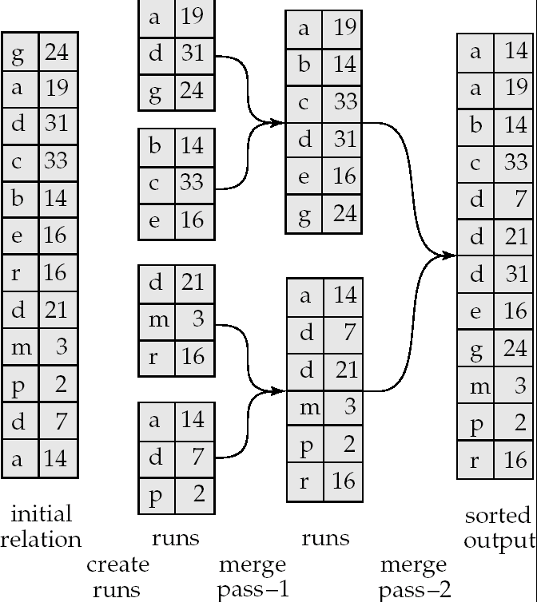
Ordenación

Slide 24
Operación Join – Estimación del tamaño
El producto cartesiano r x s contiene n_{r} * n_{s} tuplas, y el tamaño de cada tupla es t_{r} + t_{s}, por lo que se puede calcular su tamaño.
Sean r y s dos relaciones y R y S los atributos seleccionados de r y s respectivamente, si:
  Si R ∩ S = ø, entonces r ⊗ s (r join s) es lo mismo que r x s.
  Si R ∩ S es una clave externa de r, entonces el número de tuplas en r ⊗ s es exactamente el número de tuplas de s y viceversa.
  Si R ∩ S no es una clave de R ni de S y R ∩ S = {A} entonces se seleccionan de s todas las tuplas que cumplen con A:
  CS(A , s) = n_{s} / V(A, s)
  Que se unen a todas las tuplas en r que cumplen con A, entonces se estima que hay tantas tuplas como:
  (n_{r} * n_{s}) / V(A, s)

Slide 25
Algoritmos de Join
Join en bucles anidados
  Si z = r ⊗ s, r recibe el nombre de relación externa, y s se llama relación interna. El algoritmo de bucles anidados se puede representar como:
  Para cada registro de r se tiene que realizar una exploración completa de s, entonces el número de bloques a acceder dependerá de la memoria
  Si sólo puede contener un bloque de cada relación, la cantidad de accesos a bloques está dado por: n_{r} * b_{s} + b_{r.}
  Si las dos relaciones caben en memoria, la cantidad de accesos a bloques está dado por: b_{s} + b_{r.}
para cada tupla t_{r} en r
para cada tupla en t_{s} en s
si ( t_{r}, t_{s} ) satisface la condición de join entonces añadir ( t_{r}. t_{s} )al resultado

Slide 26
Algoritmos de Join
Join en bucles anidados por bloque
  Si z = r ⊗ s, r recibe el nombre de relación externa, y s se llama relación interna. El algoritmo de bucles anidados por bloques se puede representar como:
  Si sólo puede contener un bloque de cada relación, la cantidad de accesos a bloques está dado por: b_{r} * b_{s} + b_{r.}
  Si las dos relaciones caben en memoria, la cantidad de accesos a bloques está dado por: b_{s} + b_{r.}
Para cada bloque b_{r} de r
Para cada bloque b_{s} de s
    para cada tupla t_{r} en en b_{r}
    para cada tupla en t_{s} en b_{s}
    si (t_{r},t_{s}) satisface la condición de join entonces añadir (t_{r}.t_{s}) al resultado

Slide 27
Algoritmos de Join
Join en bucles anidados por índices
  Este algoritmo se puede usar si existe un índice en el atributo de join de la relación interna.
  El costo del algoritmo se puede calcular como sigue:
    Para cada tupla de la relación externa r se realiza una búsqueda en el índice de s.
    Sea c = costo de la búsqueda en el índice, el cual se puede calcular con cualquiera de los algoritmos de selección con índices.
    El costo del join es: b_{r} + n_{r} * c

Slide 28
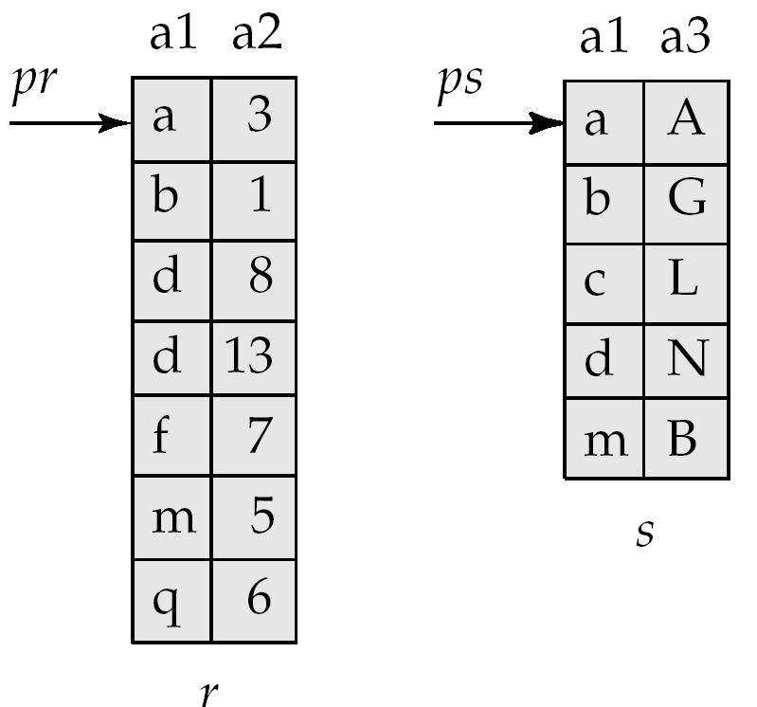
Algoritmos de Join
Join por mezcla
  Las relaciones deben estar o ser ordenadas por las claves de join.
  Como las relaciones están ordenadas, las tuplas son consecutivas y sólo se hace un ciclo en ambas relaciones, este método resulta eficiente.
  El número de acceso a bloques de disco es: b_{r} + b_{s}.
  Si las relaciones fueron primeramente ordenadas se añade el costo de cada ordenación.
Join por mezcla híbrida.
  Aprovecha el hecho de una de las relaciones esté ordenada y sobre la otra existe un índice i de tipo B+ secundario.
  Se realiza la reunión de los registros de una relación con los registro índices y luego se resuelven los punteros.
  Coste = br + MBi + bs

Slide 29
Algoritmos de Join
Reunión por Asociación (Hash)
  Se utiliza un función hash H para crear N particiones de cada relación.
    Toma como entrada los valores de los atributos de join de cada fila
    Retorna como resultado el identificador h_{i} del cajón donde debe ir la fila
    La tabla de menor tamaño es considerada la tabla de construcción o interna, la tabla de mayor tamaño es llamada externa o de prueba
  Para realizar el join se procesan a la vez las particiones de cada relación que tienen el mismo identificador.
    Para la partición de la relación interna se construye un índice asociativo según el valor de los atributos de join.
    Por cada fila de la relación externa se utiliza los valores de sus atributos de join para, a través del índice asociativo, determinar (probar) las filas de la relación interna con la cual debe reunirse (construirse).

Slide 30
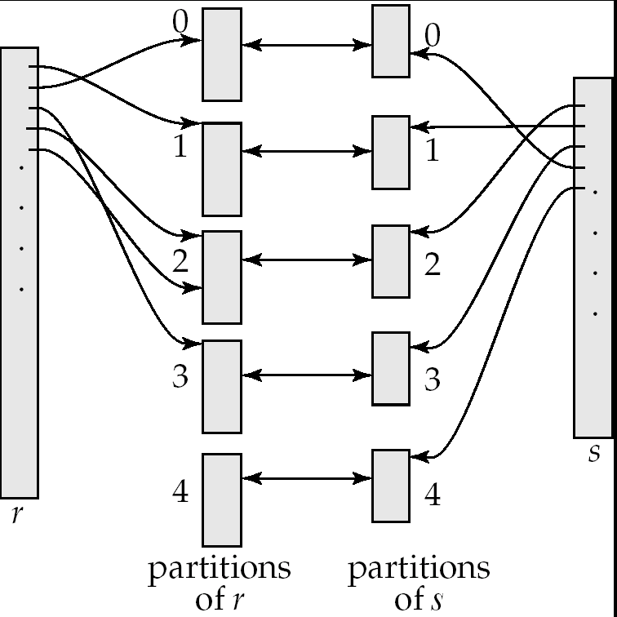
Algoritmos de Join
Reunión por Asociación (Hash)

Slide 31
Algoritmos de Join
Reunión por Asociación
  El valor de N y la función hash H se deben escoger de manera que cada partición de la relación interna junto con su índice quepan en memoria.
    Típicamente N es escogida como ⎡b_{s}/M⎤ * 1.2
    Las particiones de la relación externa no necesitan caber en memoria
  Particionamiento Recursivo o División Recursiva
    Se aplica cuando N > M
    Primero se parten ambas relaciones en M-1 particiones de acuerdo a alguna función H₀
    Luego se vuelven partir las particiones usando una nueva fúncion H₁
    Se aplica la división recursiva hasta que las particiones de la relación interna quepan en memoria.
    Raramente utilizada. Ej. Una relación de 1GB con bloques de 4KB necesitaría de la partición recursiva sólo si se tiene menos de 2MB de memoria

Slide 32
Algoritmos de Join
Reunión por Asociación
  Un particionamiento se dice que es sesgado si alguna de sus particiones tienen más filas fila que otras.
  El Desbordamiento de las particiones de la relación interna puede ser resuelto volviendo a dividir dicha partición. También se vuelve a dividir la partición de la relación externa correspondiente.
  El Desbordamiento puede ser evitado, si se consideran muchas particiones inicialmente.
  Un desbordamiento no podrá ser resuelto ni evitado cuando existen muchos valores duplicados en los atributos de reunión.
    En estos casos se puede utilizar la estrategia de reunión por bloques, en lugar de anidado indexada.

Slide 33
Algoritmos de Join
Reunión por Asociación
  Supóngase que se quiere calcular r join s, con Br = 100 bloques y Bs = 400 bloques. M = 20.
  Se pueden crear particiones para r de tamaño 5 y de tamaño 80 para s. Entonces se tiene que N = 5
  La primera parte requiere la lectura de (Br + Bs) bloques para la lectura de los datos y la escritura de (Br + Bs) bloques para las particiones.
  La reunión requerirá la lectura de (Br + Bs) bloques de la particiones.
    Puede requerirse adicionalmente la lectura de 2N bloques ya que pueden existir bloques a medio llenar.
  Entonces el costo es total es de :
    3(Br + Bs) + 2N lect/esc de bloques.
    3(400 + 100) + 2 * 5 = 1510.
  En este caso N no supera a M, por lo que no se producen lecturas/escrituras adicionales debido a operaciones de división recursiva

Slide 34
Algoritmos de Join
Reunión por Asociación
  En el caso de división recursiva, se necesita ciclos en los cuales las particiones son dividas en un factor de M-1.
  El numero de ciclos de división recursiva esta dado por
  ⎡log_{M–1}(B_{s}) – 1⎤.
  Cada divide ambas relaciones por lo que el costo de inicial de particionamiento es:
    2* (Br + Bs) * ⎡log_{M–1}(B_{s}) – 1⎤ + (Br + Bs) =
    (Br + Bs) * (2 * ⎡log_{M–1}(B_{s}) – 1⎤ + 1)
    Suponiendo Br = 4000 y Bs = 1000, entonces el costo es:
    (4000 + 1000) * (2 * ⎡log₁₉(1000) – 1⎤ + 1) = 25000
  En el caso de que ambas relaciones quepan en memoria el costo del algoritmo deriva en (Br + Bs).

Slide 35
Algoritmos de Join
Reunión por Asociación Híbrida
  Se aplica en el caso de que la memoria sea grande pero que ninguna de las relaciones pueda caber en memoria.
  La idea es mantener las primeras particiones de la relación interna en memoria sin escribirlas a disco.
  Luego al particionar la relación externa se puede aprovechar los datos de la particiones en memoria para escribir el resultado, pudiéndose obviar las lecturas/escrituras de las primeras particiones de la relación externa.

Slide 36
Algoritmos de Join
Reunión por Asociación Híbrida
  Suponga que Br = 400, Bs = 100 y M = 26.
  Se particiona s en 5 particiones de 20 bloques, la primera queda en memoria consumiendo 20 bloques y ahorrándose la lectura y escritura de los mismos.
  R es particionada en 5 particiones de 80 bloques, para las tuplas que deben ir a la primera partición se realiza en cálculo de la reunión en vez de escribirlas y leerlas más tarde, ahorrándose la lectura/escritura de 80 bloques.
  El costo esta dado por:
    3 * (80 + 320), correspondientes al costo de procesar de la manera normal las 4 particiones de cada relación, más
    80 + 20 lecturas de bloques, correspondientes las primeras particiones de cada relación procesadas directamente.
    Dando un total de 1300 operaciones contra un total de 1500 al aplicar el algoritmo normal.

Slide 37
Algoritmos de Join con operaciones complejas
Condición Conjuntiva:
r join _{θ1∧ θ 2∧... ∧ θ n} s
  Se aplica uno de los algoritmos de bucles anidados, ó
  Computar el resultado para una condición r join _{θi} s
    Sobre el resultado se seleccionan las filas que cumplen con las demás condiciones
  θ₁ ∧ . . . ∧ θ_{i –1} ∧ θ_{i +1} ∧ . . . ∧ θ_{n}
Condición disyuntiva:
  r join_{θ1 ∨ θ2 ∨... ∨ θn} s
  Se aplica uno de los algoritmos de bucles anidados, ó
  Calcular cada operación individualmente y unir los resultados:
  (r join_{θ1} s) ∪ (r join_{θ2} s) ∪ . . . ∪ (r join_{θn} s)

Slide 38
Join Externos
Se calculan:
  Realizando una operación de Join interno con los algoritmos descritos y luego agregando las filas no reunidas de una o ambas relaciones complementadas con valores nulos.
  Modificando los algoritmos de Join interno.
Para el join por mezcla, r left outer join s puede calcularse como:
  Caculando r join s y unir su resultado al resultado de la operación
  ∏_{R} (r join s) – r complementadas con valores nulos, ó
  Modificando el algoritmo de reunión por mezcla: Durante la mezcla para las filas de r no reunidas añadirlas al resultado complementadas con valores nulos.
Para el join por asociación, r left outer join s puede calcularse como:
  Si r es la relación de prueba, añadirla al resultado sus filas complementadas al no encontrarse filas de s concordantes a través del índice de la partición.
  Si r es la relación de construcción, se marca las entradas del índice no utilizadas para luego agregarlas complementadas al resultado.

Slide 39
Evaluación de expresiones
Hasta ahora se ha visto como se realizan individualmente las operaciones de un plan de ejecución.
Para procesar un plan de ejecución se deben evaluar todas las operaciones en el mismo. Existen dos estrategias:
Materialización
  Se evalúa una operación a la vez, empezando por las expresiones de nivel más bajo del árbol de operadores
  El resultado se materializa en un archivo temporal
  Coste = coste operaciones + escritura de tablas temporales
  Double buffering, para solapar computo y escrituras.
Encauzamiento
  Se evalúan varias operaciones simultáneamente
  Los resultados de una operación se pasan a la siguiente utilizando una memoria intermedia, sin utilizar archivos temporales.
  PERO... Entradas/Salidas de las operaciones no están disponibles todas a la vez.
  No es siempre aplicables. Casos de ordenamiento y reunión por mezcla
  Puede realizarse de dos formas: Bajo Demanda o Dirigida por Productores

Slide 40
Reglas del optimizador de Oracle
Si la consulta NO tiene where, se realiza una exploración completa
Cuando se consultan filas concretas, la BD puede utilizar un índice siguiendo las reglas:
REGLA 1: El índice no es utilizado cuando la columna indexada está dentro de una expresión o en una función SQL
SELECT * FROM pedido
WHERE TO_CHAR (dateped, ‘DD/MM/YYYY’) = ‘02/02/2001’;
pero sí en:
SELECT * FROM pedido
WHERE dateped= TO_DATE (‘02/02/2001’, ‘DD/MM/YYYY’);
REGLA 2: El índice no es utilizado cuando la columna indexada es comparada con nulo
SELECT * FROM cliente
WHERE numcli IS NULL;
pero sí en:
SELECT * FROM cliente
WHERE numcli > -1;

Slide 41
Reglas del optimizador de Oracle
REGLA 3: El índice no es utilizado cuando la columna indexada es comparada por diferencia(!= ó NOT)
SELECT * FROM cliente
WHERE numcli != 1000;
pero sí en:
SELECT * FROM cliente
WHERE numcli < 1000 OR numcli > 1000;
REGLA 4: El índice sólo es utilizado cuando el 1º carácter de la izquierda es distinto de %
SELECT * FROM cliente
WHERE nomcli LIKE ‘%DUPONT’;
pero sí en:
SELECT * FROM cliente
WHERE nomcli LIKE ‘DUPONT%’;
REGLA 5: Un índice compuesto es utilizado si la primera columna del índice está declarada en la consulta

Slide 42
Reglas del optimizador de Oracle
REGLA 6: Un índice puede ser utilizado en una operación de ordenación si:
  La columna indexada es obligatoria (declarada como NOT NULL)
  No hay otros índices utilizables, de GROUP BY, de DISTINCT, etc. en la sentencia.
REGLA 7: En el caso de AND, Oracle utiliza hasta 5 índices concurrentes. Si entre ellos hay un índice único, sólo este será utilizado.
REGLA 8: En el caso de OR, el optimizador descompone la sentencia en tantas partes como condiciones existan separadas por este operador. Es suficiente que una condición no disponga de índice para que el optimizador no utilice ningún índice

Slide 43
Reglas del optimizador de Oracle
REGLA 9: JOIN
Si las columnas de join NO están indexadas => se ordena cada tabla secuencialmente y se fusionan verificando la condición de join.
Si una de las columnas del join está indexada => se elige como tabla directriz aquella que no disponga de índice. Esta tabla será recorrida secuencialmente.
Si las dos columnas del join están indexadas => se selecciona como tabla directriz aquella que aparece en último lugar en la cláusula FROM.
En caso de un join con condiciones de selección => se asigna una nota por cada condición en base a una tabla de prioridades . La tabla con menor nota será tomada como tabla directriz.
REGLA 10:
En caso de subconsultas, la tabla directriz es la de la subsentencia

